Slide 1




なぎさのメダカの遺伝子解析（初回報告）
尾 田 正 二
2024年12月23日

Slide 2
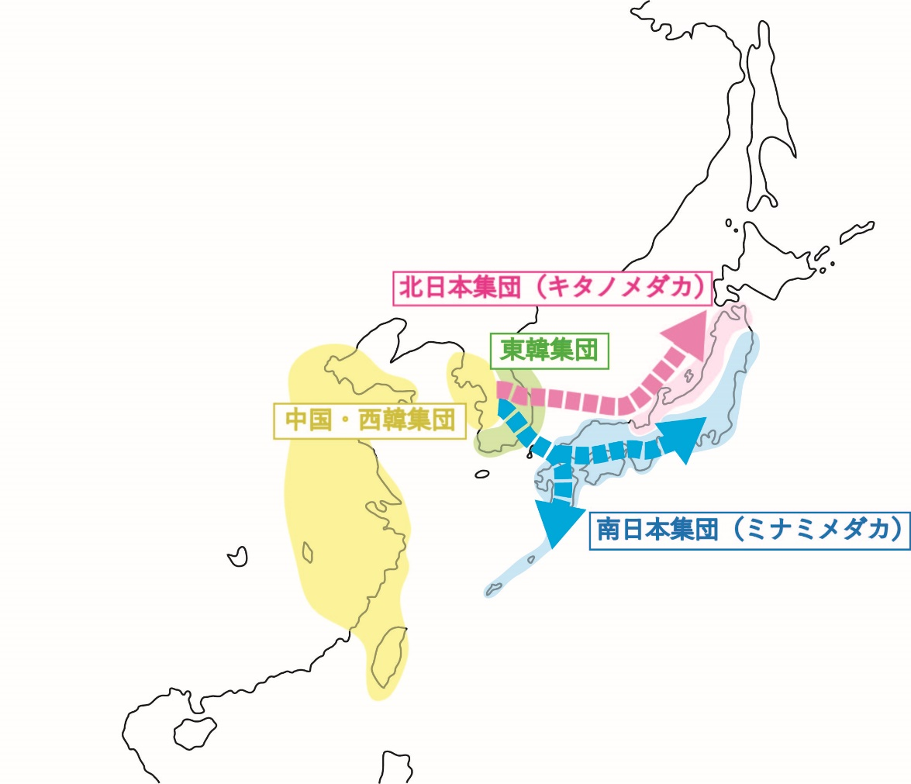
メダカは400万年以上も昔に
中国大陸から日本列島にやってきました。
我々、日本人の大先輩です。

Slide 3
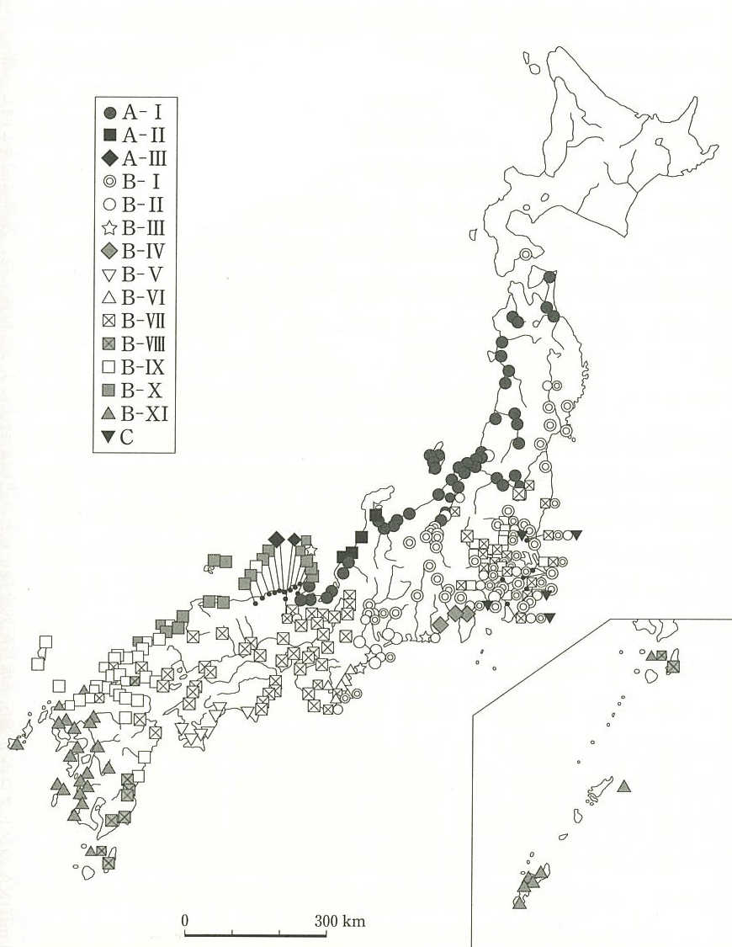
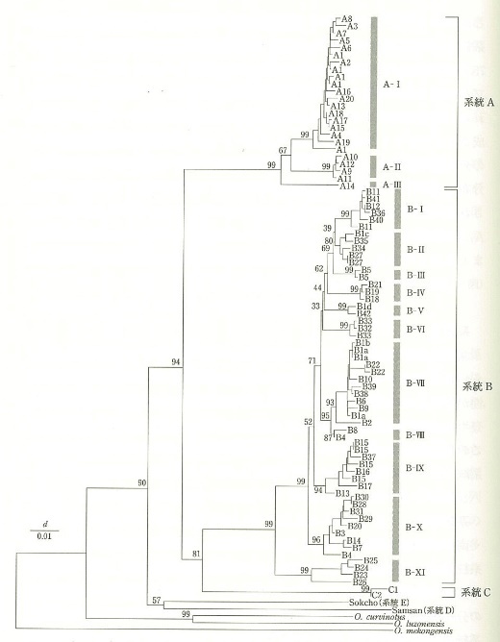
東
西
Takehana et al.,
Zool. Sci., 20, 1279-1291, 2003
ミトコンドリアの遺伝子型をもとに日本中の自然メダカの系統樹が作成され、これにあてはめることによって、メダカの系譜を推測できる。遺伝的な近縁関係が地理的分布と「ほぼ」符合することから、土着のメダカか人為的に放流されたメダカかを判定することに利用されている。

Slide 4
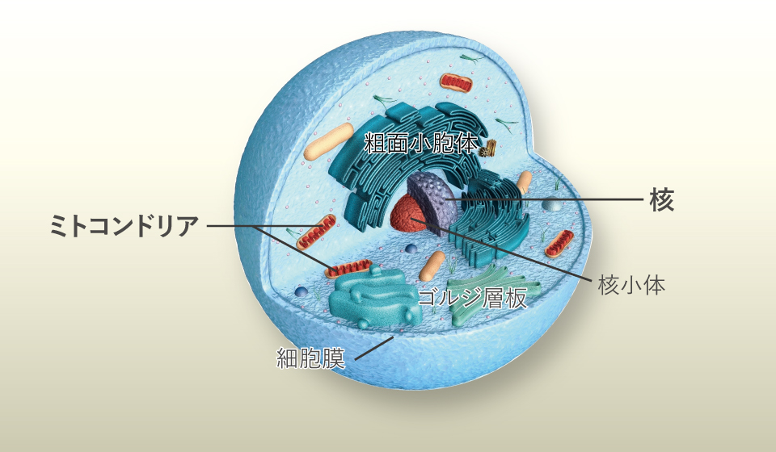
https://gendai-m.ismcdn.jp/mwimgs/1/b/2048m/img_1bcc2347a6ebe9d4f330ccec333e9cf3241669.jpg
核は細胞に一個ですが、ミトコンドリアは2,000個ほどあるので、ミトコンドリアゲノムも細胞一個に 2,000コピーくらいあります。なので、ミトコンドリアのゲノムにある遺伝子は細胞当たりのコピー数が多くて解析の感度が高くなります（解析が容易になります）。
種内の遺伝的類縁関係を調べるために、ミトコンドリアゲノムにコードされる チトクロームb 遺伝子が広く使われています。

Slide 5
参考資料
cytochrome b 遺伝子
シトクロムc（cytochrome c, cyt c）は、ミトコンドリアの内膜に弱く結合している電子伝達系において不可欠なタンパク質である。電子伝達系において複合体IIIから電子１個を受け取り、複合体IVに引き渡す。
生命の維持にとって重要であることから植物、動物、単細胞生物などほとんどの生物に共通してみつかっていて、約100個のアミノ酸残基の並び方（アミノ酸配列）が高度に保存されている。
種が異なると、アミノ酸配列が少しずつ異なる。また、同じ種内であってもアミノ酸配列をコードしているDNA塩基配列が少しずつ異なることを利用して、同じ種の個体の遺伝的近さを調べて系統樹を作成する際に多用されている。

Slide 6
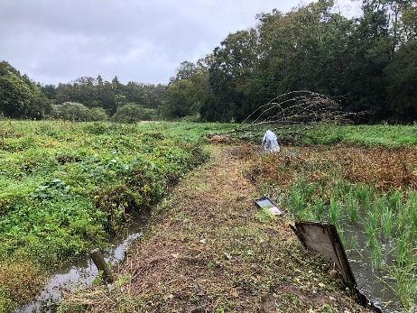
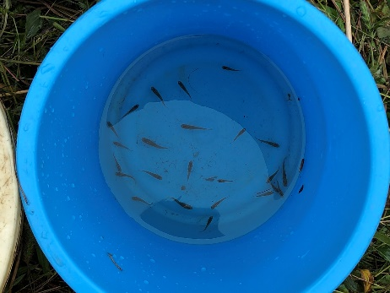
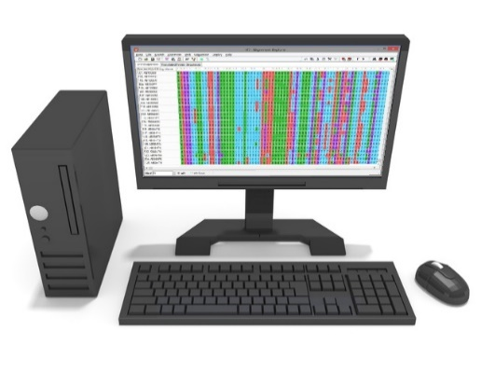
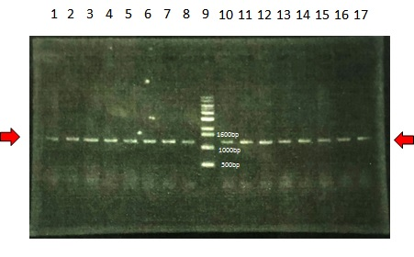
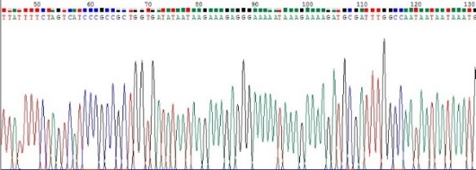
メダカのDNA鑑定の工程
野生メダカ
PCRで目的遺伝子
のDNAだけを増幅
組織（尾ひれなど）
を溶かす
DNAを抽出
メダカの遺伝子
データベースと照合
サンガー法で目的遺伝子の
塩基配列を決定
電気泳動して目的
遺伝子の増幅を確認

Slide 7
今回シークエンスが得られた20サンプルの内訳
fijioka_1
fijioka_2
fijioka_3
fijioka_4
fijioka_5
fijioka_6
fijioka_7
fijioka_8
mori_1
mori_2
mori_3
mori_4
nagisataiken_1
nagisataiken _2
nagisataiken _3
nagisataiken _4
nagisataiken _5
nagisataiken _6
nagisataiken _7
nagisataiken _8
得られた塩基配列の位置関係
（fujioka_1 を例としている）
fujioka_1(Cytb Fd)
14000
14200
14400
14600
14800
15000
15200
15400
15600
fujioka_1(Cytb RVb)
fujioka_1(Cytb RVc)

Slide 8
得られた塩基配列（Cytb_FdとCytb_RVb, RVc ）をつき合わせて、各メダカ個体の Cytb 遺伝子の部分配列を再構築したところ、
fujioka_1, 2, 5, 6, 7, 8 は同じ配列であった。
fujioka_3, 4 はfujioka_1 と異なる塩基が少数あったが、異なっていた配列のシークエンスのクオリティが悪いので、技術的な理由によるエラーの可能性が高いと考えられる。その場合、fujioka_3,4 の配列は fujioka_1と同じと予想された。
mori_1, 3 は同じ配列であった。
mori_2, 4 は同じ配列であった。
nagisataiken_1, 2, 3, 4, 5, 6, 7, 8 は同じ配列であった。

Slide 9
DNA塩基配列の公的データベース（DDBJ）よりダウンロードしたメダカの Cytb 遺伝子の部分配列（Cytb_FdとCytb_RVb, RVc を合わせたものに相当）と得られたfujioka_1, mori_1, nagisataiken_1を合わせて系統樹を作成した（今回のメダカが含まれている部分だけを切り出して示しています）。

Slide 10
クレード B-II
極めて「不自然」な
位置関係
Fujioka_1, 2, 5, 6, 7, 8 および mori_2, 4 および nagisatanken_1-8 は小田原メダカと全く同じ園医配列であり、
同じ個体群として クレードVII に含まれた。
クレード II は関東平野に土着の個体群が含まれる。これらの個体は関東平野南西部に居住する個体群に属する自然集団に由来すると考えられる。
Fujioka_3,4 はfujioka_1 からさらに分化した塩基配列として系統樹内に位置づけられるが、変異の程度が大きすぎることからシークエンスのクオリティが低いためのミスリードによる「変異配列」であり、正しくは fujioka_1 と同じ塩基配列である可能性が高い。

Slide 11
クレード B-VII
mori_1, 3 はクレードVII に含まれた。
クレード VII は「瀬戸内型」と呼ばれていたが、その後このクレードに関東平野に土着の個体群が含まれることが見出されている。mori_1とmori_3 はこのクレードのうち、Katata（滋賀県堅田）、Hikone（滋賀県彦根市）のメダカと近縁であり、関東平野に居住する個体群（Yoshimi, Menima, Maebashi）とは系譜が異なる個体群と考えられる。
mori_1, 3 が属する個体群が西日本から人為的に移植された可能性を否定できない。今後も検討を継続する必要がある。

Slide 12
結 論
fujioka_1 ～8、mori_2, 4 、nagisataiken_1 ～ 8 は小田原メダカと同じミトコンドリアの塩基配列を有しており、神奈川県の沿岸部に居住してきた土着のメダカと考えられる。
fujioka 個体群は基本的に同じミトコンドリアを有する均一な個体群である（別系統のメダカ個体が混入している可能性は1/8 未満）
nagisataiken 個体群は基本的に同じミトコンドリアを有する均一な個体群である（別系統のメダカ個体が混入している可能性は1/8 未満）
mori 個体群は、クレードII に属する個体と、クレードVII に属する個体が（おそらく）半々に混合した個体群である。
mori_1, 3 はクレードVIIに属する別系譜の個体群に属する。
クレードVII に属するメダカ個体群が土着の個体群なのか、人為的に移植されたのかを判断するためには、さらなる情報が必要である。

Slide 13
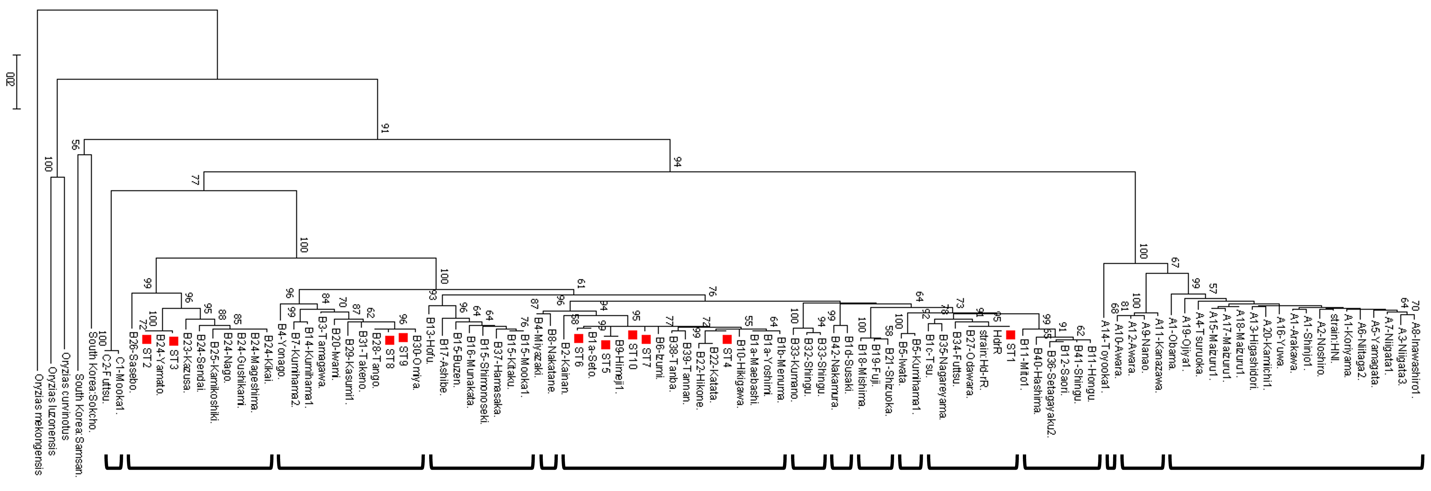
参考資料
cytochrome b 系統樹
Clade C
Clade A
Clade B
B-Ⅺ
B-Ⅹ
B-Ⅷ
B-Ⅶ
B-Ⅵ
B-Ⅱ
C
B-Ⅸ
B-Ⅳ
B-Ⅰ
A-Ⅰ
A-Ⅱ
B-Ⅴ
B-Ⅲ
A-Ⅲ
近隣結合法（Tamura-Nei method, Bootstrapping: 1000）, cytochrome b (1141 bp)
関東平野には、関東タイプ（B-I）のほか、瀬戸内型（B-VII）、北部九州型（B-IX） 、ヒメダカ型（B-II） が生息している。
Notes:
Takehana et al. 2003 のcytbと合わせた系統樹
OUTにマークをつけたパターン

Slide 14
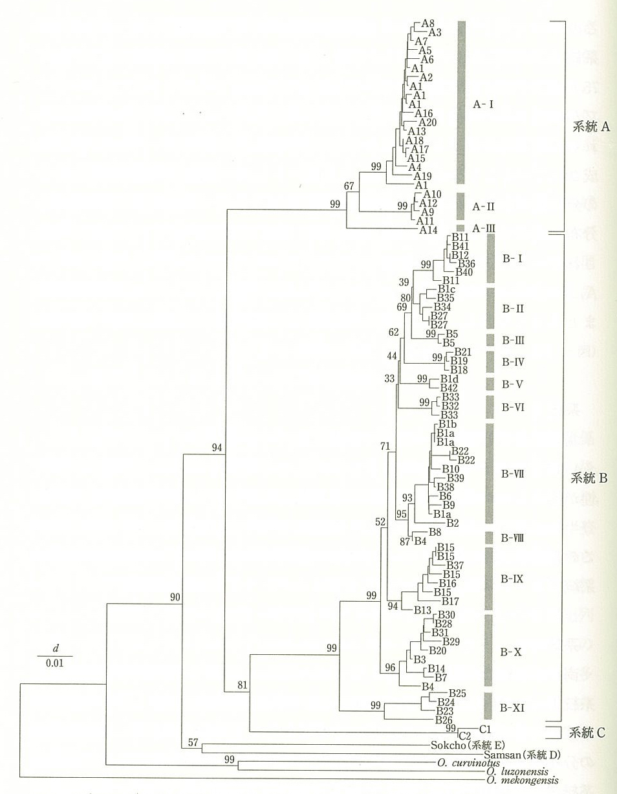
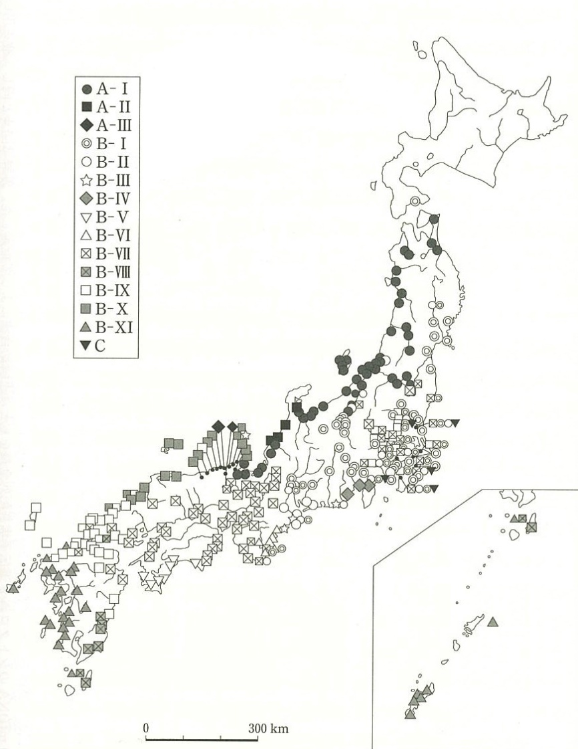
参考資料
日本のメダカの系統樹（遺伝的な近縁関係）
新潟大学酒泉満教授のグループの精力的な研究の結果、日本中のメダカの遺伝的系統樹（家系図に相当）が作製されている。
Takehana et al.,
Zool. Sci., 20, 1279-1291, 2003

Slide 15
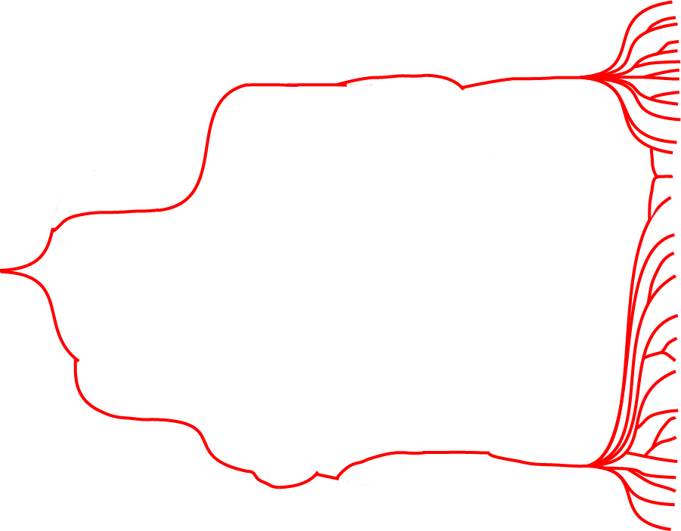
参考資料
北日本集団
“O. sakaizumii”
南日本集団
O. latipes

Slide 16
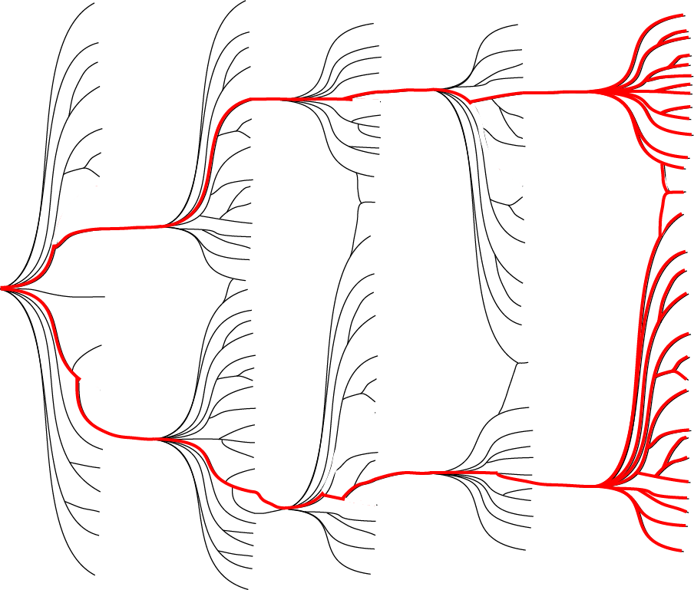
参考資料
北日本集団
“O. sakaizumii”
南日本集団
O. latipes

Slide 17
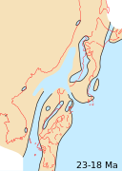
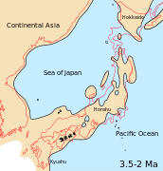
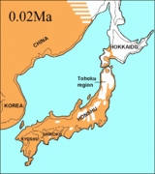
参考資料
2,300～1,800万年前
350～200万年前
20万年前
Wikipedia 日本列島 より
http://www.city.katsuyama.fukui.jp/geopark/kids/

Slide 18
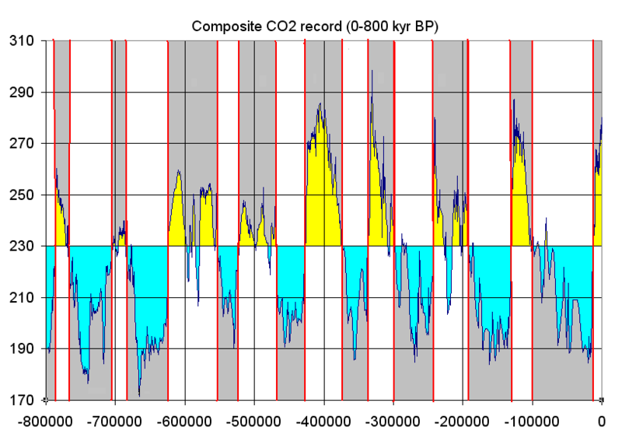
参考資料
南方由来のメダカは氷河期には苦労したはず
https://ja.wikipedia.org/wiki/%E6%B0%B7%E6%9C%9F

Slide 19
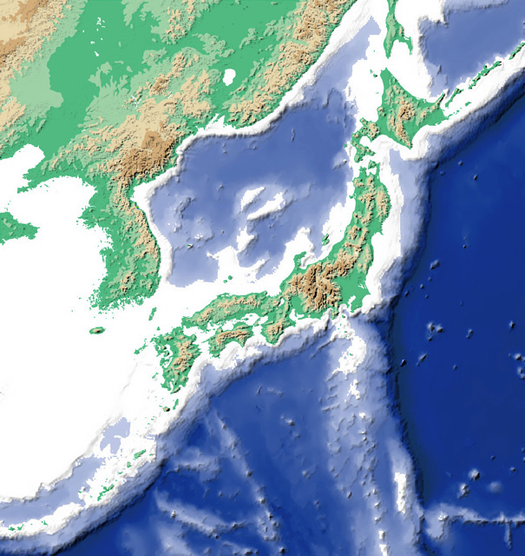
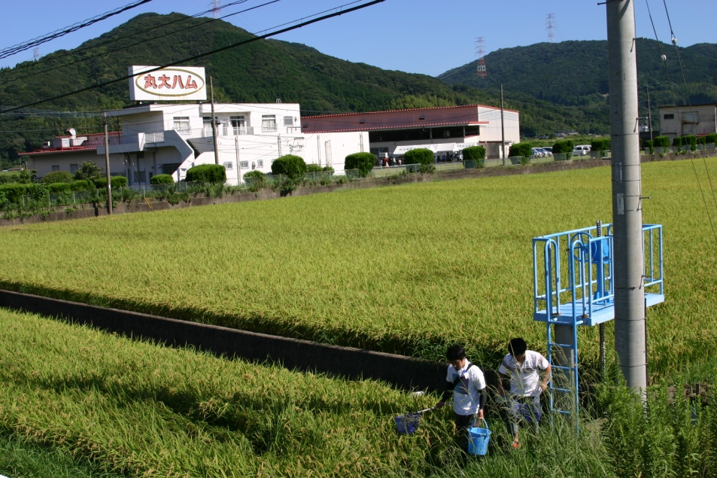
参考資料
メダカは、日本全国（北海道除く）の津々浦々で、４００万年前（あるいは、もっと昔）から、栄枯盛衰を繰り返してきた。
日照り、渇水、厳冬、洪水、津波、etc
でも、繰り返し、繰り返し、子供を生み、ししぶとく、あきらめずに、くさらずに、個体群を殖やして、今に至っている。
今いる めだか が、
全て｢地めだか」

Slide 20
参考資料
メダカは400万年以上も昔に
中国大陸から日本列島にやってきました。
我々、日本人の大先輩です。
メダカの生き方は我々よりも
はるかに持続可能です。
今の調子では、メダカより前に、
人間が絶滅します。
人間がいなくなれば、メダカが絶滅することは
ありません。
したがって、メダカが絶滅してしまうことはありませんので、
安心してください。

